Slide 1

Közszolgálati Logisztika - NKE közös modul
2018
RAKTÁROZÁS
Dr. Lakatos Péter, egyetemi docens
HHK KLI HKKT

Slide 2
Közszolgálati Logisztika - NKE közös modul
2018
KÖTELEZŐ IRODALOM
Könyv: A logisztika alapjai és közszolgálati kapcsolódásai, aspektusai
Szerkesztette: Lakatos Péter
Studia universitatis communia, Sorozatszerkesztő Hautzinger Zoltán
Dialóg Campus Kiadó, Budapest, 2018
http://akfi-dl.uni-nke.hu/szakmai_kiadvanyok/index.php?search=/Logisztika%20a%20k%C3%B6zszolg%C3%A1latban
Jegyzet: Logisztika a közszolgálatban
Szerkesztette: Lakatos Péter
Studia universitatis communia, Sorozatszerkesztő Hautzinger Zoltán
Dialóg Campus Kiadó, Budapest, 2018
http://akfi-dl.uni-nke.hu/szakmai_kiadvanyok/index.php?search=
/A%20logisztika%20alapjai%20%C3%A9s%20k%C3%B6zszolg%C3%A1lati%20kapcsol%C3%B3d%C3%A1sai,%20aspektusai
Szerzők:
Lakatos Péter (I. rész); Potóczki György (II. rész); Szászi Gábor (III. rész); Németh Gyula (IV. rész);
Horváth Zoltán (V. rész)

Slide 3
Közszolgálati Logisztika - NKE közös modul
2018
AJÁNLOTT IRODALOM
Földesi Péter [2006]: Logisztika I-II.
http://vili.pmmf.hu/portal/documents/19217/19797/Logisztika_I-II.pdf
Szegedi Zoltán, Prezenszki József [2017]: Logisztikamenedzsment,
Ötödik E-könyvkénti kiadás a negyedik átdolgozott, bővített kiadás alapján,
Kossuth Kiadó [e-könyv]

Slide 4
RAKTÁROZÁS SZEREPE
A RAKTÁR TECHNOLÓGIA MAGÁBAN FOGLALJA A RAKTÁR MŰKÖDÉSÉNEK ÖSSZES KÖRÜLMÉNYÉT
ALAPVETŐ FOLYAMATOK: RAKTÁRI BETÁROLÁS, KÉSZLETEZÉS, ÁRUKIADÁS, VISSZUTAS AKTIVITÁSOK
A raktározási alapfolyamatok technikai rendszerei

Slide 5
RAKTÁRAK CSOPORTOSÍTÁSA
FOLYÉKONY
ÖMLESZTETT SZEMCSÉS
PORÁRU
GÁZNEMŰ
DARABÁRU
ÖMLESZTETT ÁRU
ÖMLESZTETT DARABOS
A tárolandó áru jellemzői és a tárolási mód (technológia) kapcsolata
Forrás: Prezenszki 2005

Slide 6
Ipari
Mezőgazdasági
Kereskedelmi
Közlekedési
Alapanyag
Segédanyag
Félkész termék
Késztermék
Kereskedelmi
Közlekedési
Szállítmányozói
RAKTÁRAK CSOPORTOSÍTÁSA
Nemzetgazdasági ágazatok alapján
Termelési folyamatban betöltött szerepük szerint
Elosztási folyamatban betöltött szerepük szerint

Slide 7
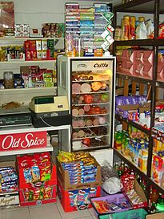
A raktározási rendszer alapvető paraméterei:
- a raktár befogadóképessége (a raktárban egy időpontban elhelyezhető anyag­mennyiség, tömeg, térfogat vagy darab egységben)
- az anyagmozgató rendszer átbocsátóképessége (a rendszer által egységnyi idő alatt mozgatható árumennyiség - throughput)
Azonos árufajta érkezik és távozik nagy mennységben
A távozó árufajták meghatározott időnként visszatérnek
A távozó árufajták meghatározott idő után többször visszatérnek, de minőségi változásokon mennek át
Sok árufajta érkezik és távozik kis mennyiségben
Sok árufajta érkezik kis mennyiségben, távozik nagyobb tételekben
Kevés árufajta érkezik viszonylag nagy mennyiségben, távozik kisebb tételekben
A készletváltozás sajátosságai szerinti alapesetek

Slide 8
KISMÉRETŰ (20-50 KG ALATTI) TERMÉKEK
NAGYMÉRETŰ (500-2000 KG TÖMEGŰ) TERMÉKEK
EGYEDILEG KEZELHETŐ TÁROLÁSI RENDSZEREK
RAKTÁROZÁSI/TÁROLÁSI RENDSZEREK
EGYEDI DARABÁRUK
EGYSÉGRAKOMÁNYOK
EGYEDI DARABÁRUKBÓL, VAGY CSOMAGOLT ÖMLESZTETT ANYAGOKBÓL KÉPZETT MOZGATÁSI-TÁROLÁSI EGYSÉGEK

Slide 9
    Hagyományos darabáru-raktározási rendszerek
Állványnélküli statikus tárolási rendszerek
tárolóeszköz nélküli halmozás
sík rakodólapos tárolás
Állványos, statikus tárolási rendszerek
polcos állványos tárolás
kezelőjárdák
Az állványos dinamikus tárolási rendszerek
utántöltős állványos tárolás
csúszópályás utántöltős állvány
oldalfalas vagy keretes rakodólapok
galériák
tárolóládás állványos tárolás
rekeszes állványoknak
konzolos állványt
görgőpályás utántöltős tárolás
Vezetősínes, gördíthető állványos tárolás
Forgó állványos
tárolás

Slide 10

Állványnélküli statikus tárolási rendszerek
akkor valósítható meg, ha egy-egy árufajtából nagyobb mennyiséget kell tárolni és nem követelmény, hogy minden áruegységhez tetszőleges gyakorisággal hozzá lehessen férni
ELŐNYE:
elmarad az állványok beszerzésének költsége
jobb a terület- és térkihasználása
a raktár könnyen és gyorsan átállítható más áruk tárolására
HÁTRÁNYA:
a tárolási egységekhez nem lehet közvetlenül hozzáférni
a tárolási magasságot a tárolási egység (áru) tulajdonságai és biztonsági előírások korlátozzák
tárolt árufajták ellenőrzése csak a tárolási rend pontos betartásával biztosítható

Slide 11
Állványnélküli statikus tárolási rendszerek
tárolóeszköz nélküli halmozás
Tárolóesz-közt nem igényel
Az áruk kézi vagy gépi erővel halmozha-tók
Gépi halmozás emelőtar-goncákkal vagy futódaruk-kal valósítható meg
sík rakodólapos tárolás
síkfelületekkel határolt
mozgatásra a keskenyebb folyosót igénylő emelőtargon-cák alkalmazhatók
kritikus keresztmetszete a legalsó egységrako-mány felső síkja
oldalfalas vagy keretes rakodólapokat
nem szabályos alakú vagy kisebb teherbírású áruk esetében használják
áru méretéhez
áruk esetén alkalmazható
Tárolókeretek alkalmazha-tók

Slide 12

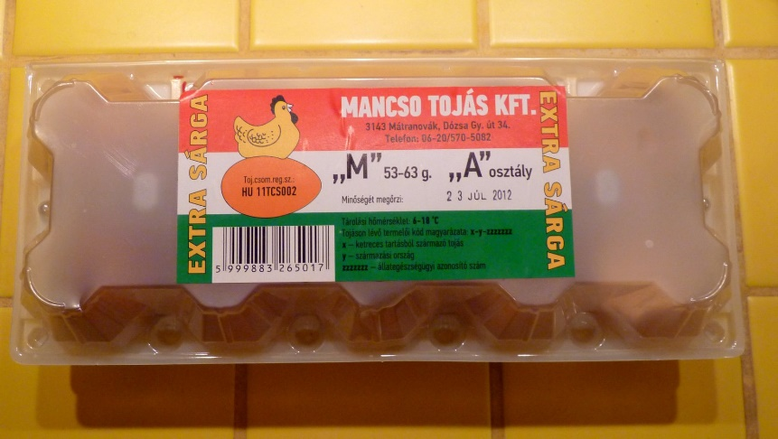
ha az áru vagy csomagolása nem rendelkezik kellő szilárdsággal, illetve alakja miatt nem lehet halmozni
polcos állványos tárolás
kis forgalmú és polistruktúrájú raktárakban alkalmazott megoldás
tárolóládás állványos tárolás
polistruktúrájú, kis térfogatú árukat nagy választékban tároló raktárakban alkalmazzák
rekeszes állványok
át- vagy bejárható állványos tárolás
konzolos állvány
      Állványos, statikus tárolási rendszerek

Slide 13
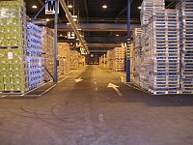
      Állványos dinamikus tárolási rendszerek
utántöltős állványos tárolás
gördíthető állványos tárolás
forgó állványos tárolás
vezetősínes utántöltős állványok
görgőpályás utántöltős állványos tárolás
csúszópályás utántöltős állvány

Slide 14
Állványos dinamikus tárolási rendszerek
utántöltős állványos tárolás
- átjárható állványos tárolás továbbfejlesztett változata
csúszópályás utántöltős állvány
- kézzel kezelhető, sík felületű tárolási egységek
esetében alkalmazható
görgőpályás utántöltős állványos tárolás
- előfeltétele, hogy a tárolási egység görgőpályán szállítható legyen

Slide 15
Állványos dinamikus tárolási rendszerek
vezetősínes utántöltős állványok
- gördíthető tárolóládák, illetve azokba helyezett áruk tárolását teszik lehetővé
- vezetősínek lejtős és emelkedő kivitelűek egyaránt lehetnek
gördíthető állványos tárolás
- elsősorban olyan raktárakban valósítható meg, ahol a raktártér kihasználásához különös érdek fűződik
forgó állványos tárolás
- egymással összekapcsolt tálcák, serlegek vagy egyéb tárolóelemek forognak vízszintes
vagy függőleges
tengelyek körül

Slide 16
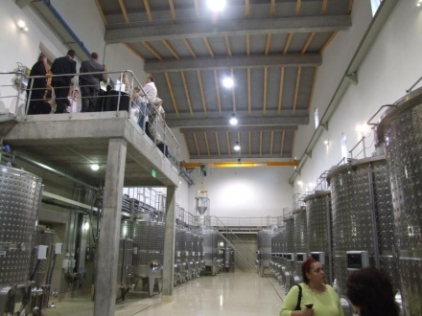

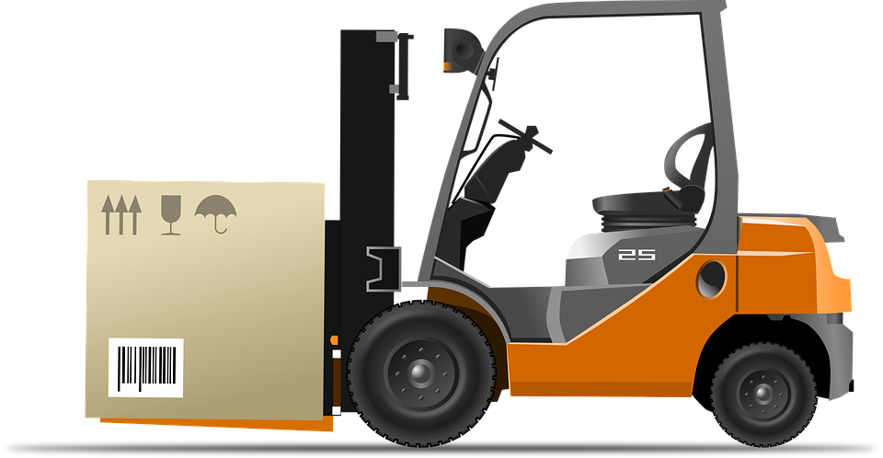
MAGASRAKTÁRI RENDSZEREK
darabáruk olyan állványos tárolási rendszerei, amelyekben a tárolási magasság az általános célú emelőtargoncák által elérhető tárolási magasságot meghaladja
Nem tartoznak e rendszerbe az ömlesztett anyagok vagy folyadékok tárolására alkalmas különböző magasépítésű hombárok
az áru tárolására alkalmas tárolótér, az árugyűjtő- és elosztótér, az ügyviteli és irányítási hálózat, ezekhez tartozó technikai elemek alkotják
felrakó gépek vagy felrakó targoncák segítségével valósul meg a raktár fő feladata a tárolás

Slide 17
anyagáramlás irányítása és az ehhez szükséges információk gyűjtése és tárolása
Ügyviteli és irányítási hálózat
teljes egységrakomá-nyok tárolására alkalmas, komissiózó és kombinált magasraktár
gépesített, részlegesen automatizált és teljesen automatizált magasrak-tárak
Teljes egységrakományokat tároló magasraktár
Forrás: Benkő J.: Logisztikai rendszerek. LOKA, Gödöllő, 2017.
Középmagas, magas raktárak

Slide 18
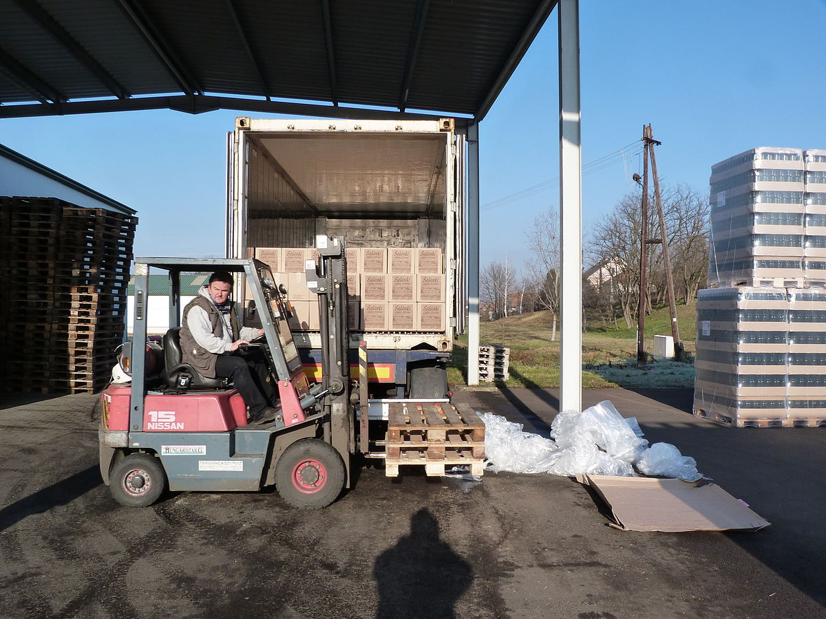
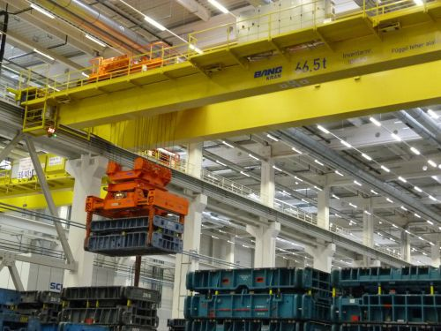
RAKTÁRI ANYAGMOZGATÓ GÉPEK
Kézi vagy kézi eszközös anyagmozgató rendszer
könyvtárakban, irattárakban, kézi szerszám-raktárakban szertárakban
tömeghatára, a gyakoriságtól függően 15...20 kg
Targoncás anyagmozgató rendszer
gépi hajtású emelőtargoncák
a szükséges teherbírást a lehető legkisebb saját tömeg mellett biztosítsa
Darus anyagmozgató rendszer
futódaru: a daruszerkezet mozgásához szükséges tér jelentős tárolótér-veszteséget okoz
felrakó daru: 6-11 m magasságig egymásra vagy állványokra helyezhetők
normál emelőtargoncák, tolóoszlopos és az oldalemelésű targoncák

Slide 19
MAGASRAKTÁRI ANYAGMOZGATÓ RENDSZER
TECHNIKAI ALRENDSZEREI
KISZOLGÁLÓ GÉPEK
ÁLLVÁNYOK
VEZÉRLÉS MÓDJA
KÉZI
ÁRUGYŰJTŐ-, ÉS ELOSZTÓ RENDSZER
RAKTÁRÉPÜLET
FÉLAUTOMATIKUS
AUTOMATIKUS

Slide 20
Vezetősín
Oszlop
Emelőkeret
Vezetőfülke
Villamos kapcsolószekrény
Emelőmű
Haladómű
A felrakógépek főbb szerkezeti egységei
Forrás: Benkő J.: Logisztikai rendszerek. LOKA, Gödöllő, 2017.
Emelőoszlop: szerkezeti egységek hordozása
Emelőmű feladata az emelőkeret, vezetőfülke és tehermegfogó szerkezet függőleges irányú mozgatása és a kívánt pontossággal való beállítás.
Emelőkereten helyezkedik el a vezetőfülke és a tehermegfogó szerkezet
Tehermegfogó

Slide 21
KOMISSIÓZÁS TECHNOLÓGIÁJA
a készáruk felhasználói igények szerinti kigyűjtését és összeválogatását jelenti
a megrendelések átvételével kezdődik és a kigyűjtött áruk felhasználói komissióinak az összeállításával, átadásával ér véget
Statikus áru előkészítő rendszer
a felhasználó által igényelt árukat a készáruraktár tárolási helyeit felkeresve gyűjtik össze az igények szerint
„ember megy az áruhoz”
Dinamikus áru-előkészítő rendszer
a felhasználó által igényelt árufajtákat tartalmazó egységrakományokat a készáruraktárból a komissiózási helyre szállítják
„áru megy az emberhez”

